Slide 1
в 3 средней группе

Slide 2
Дети исполнили песню «Милая мамочка»

Slide 3
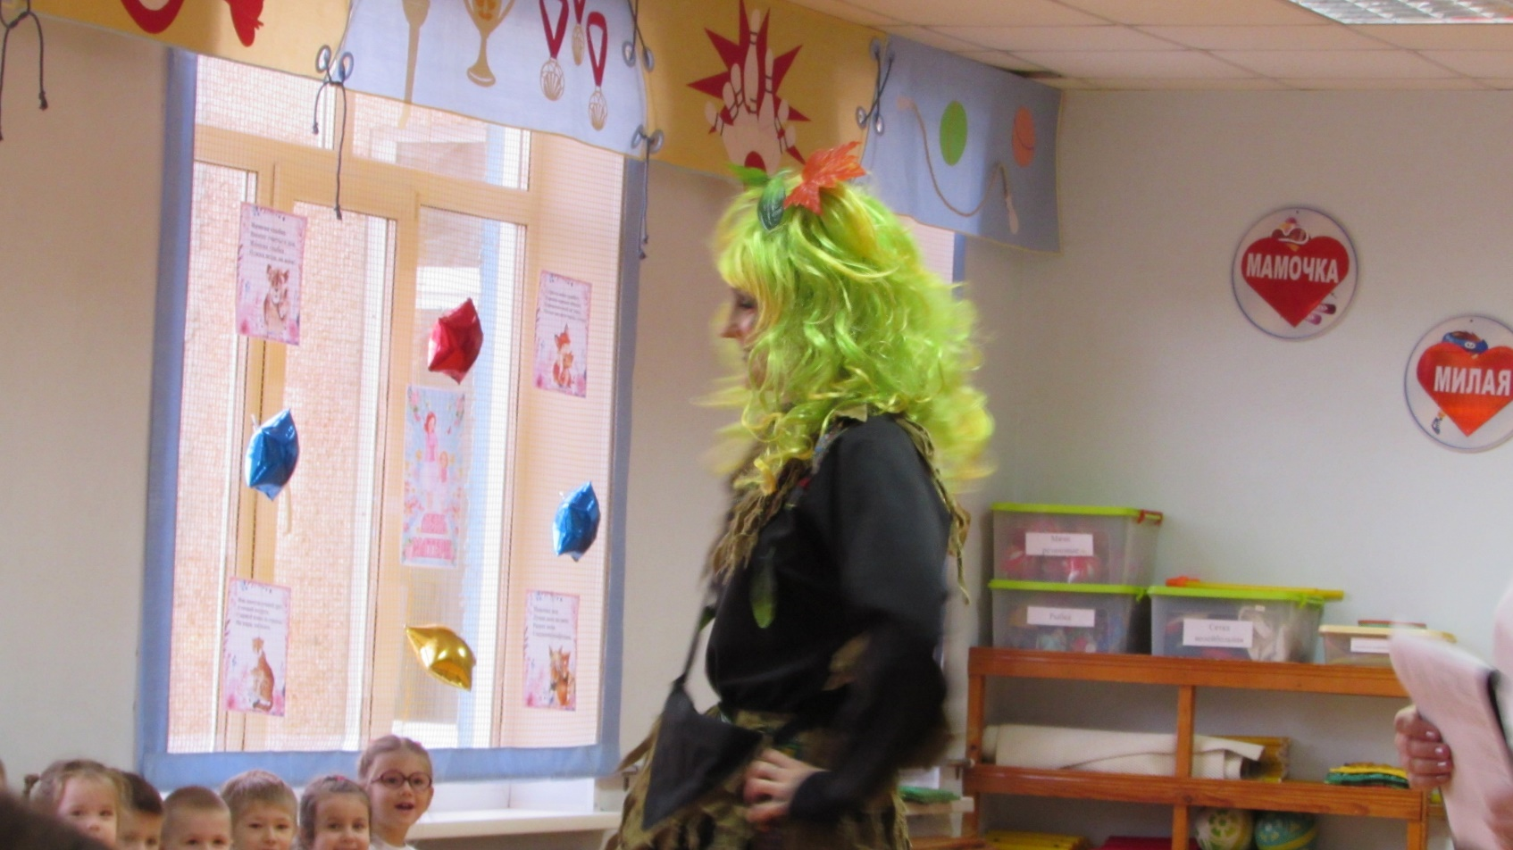
На праздник заглянули Кикимора и Леший

Slide 4
Читали стихи про маму

Slide 5
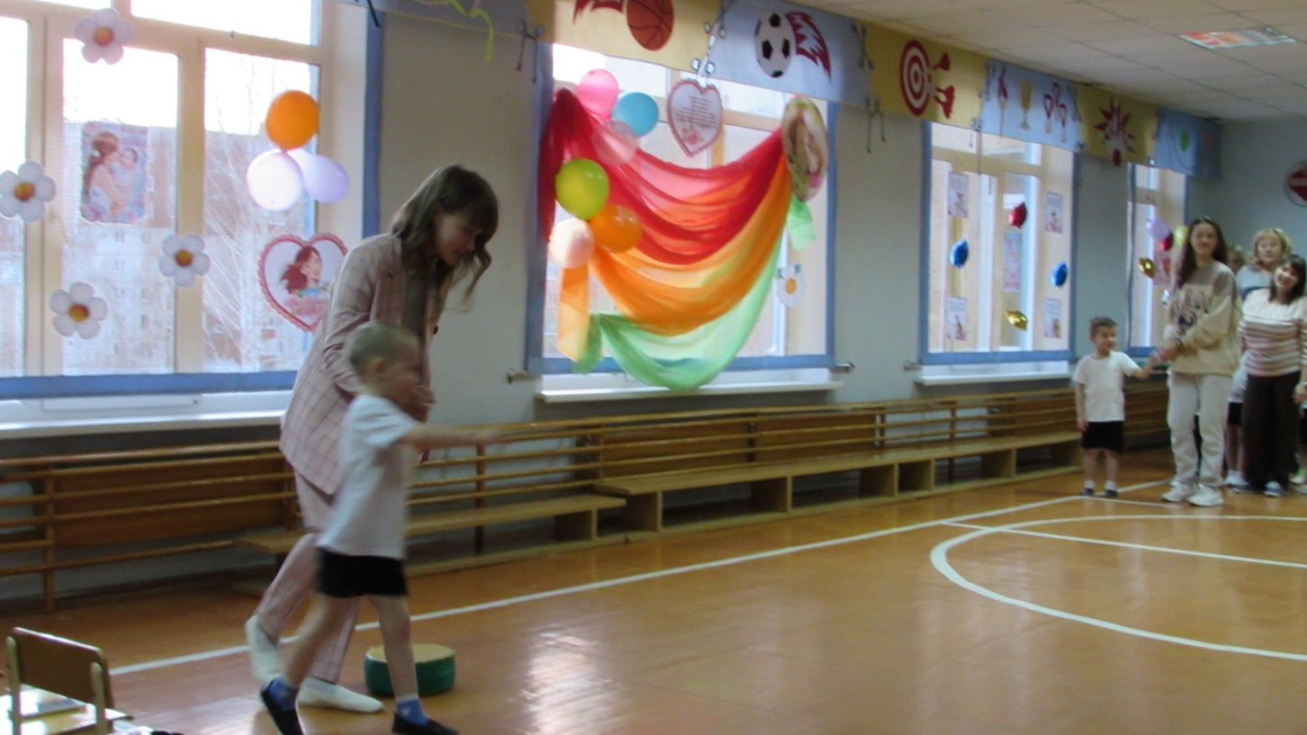
Эстафета «Легкая атлетика»

Slide 6
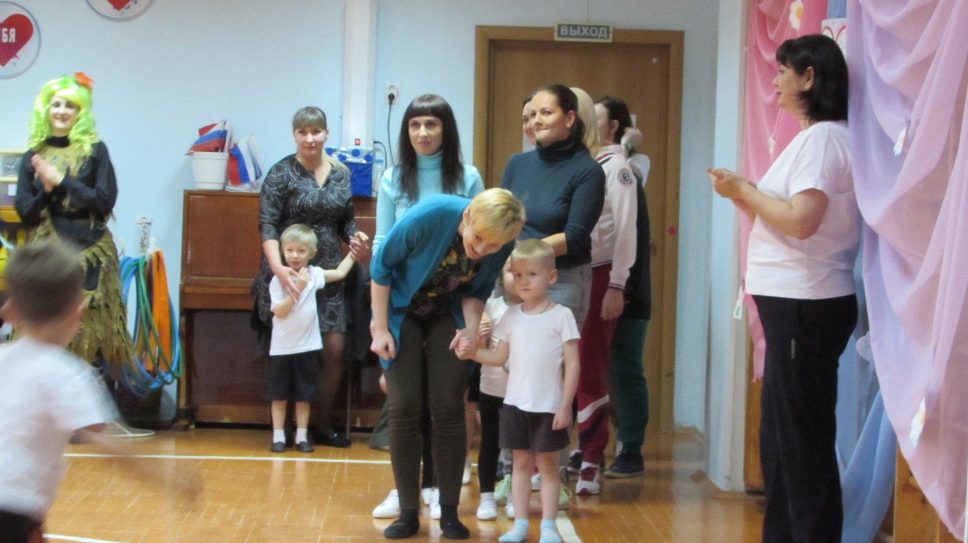

Slide 7
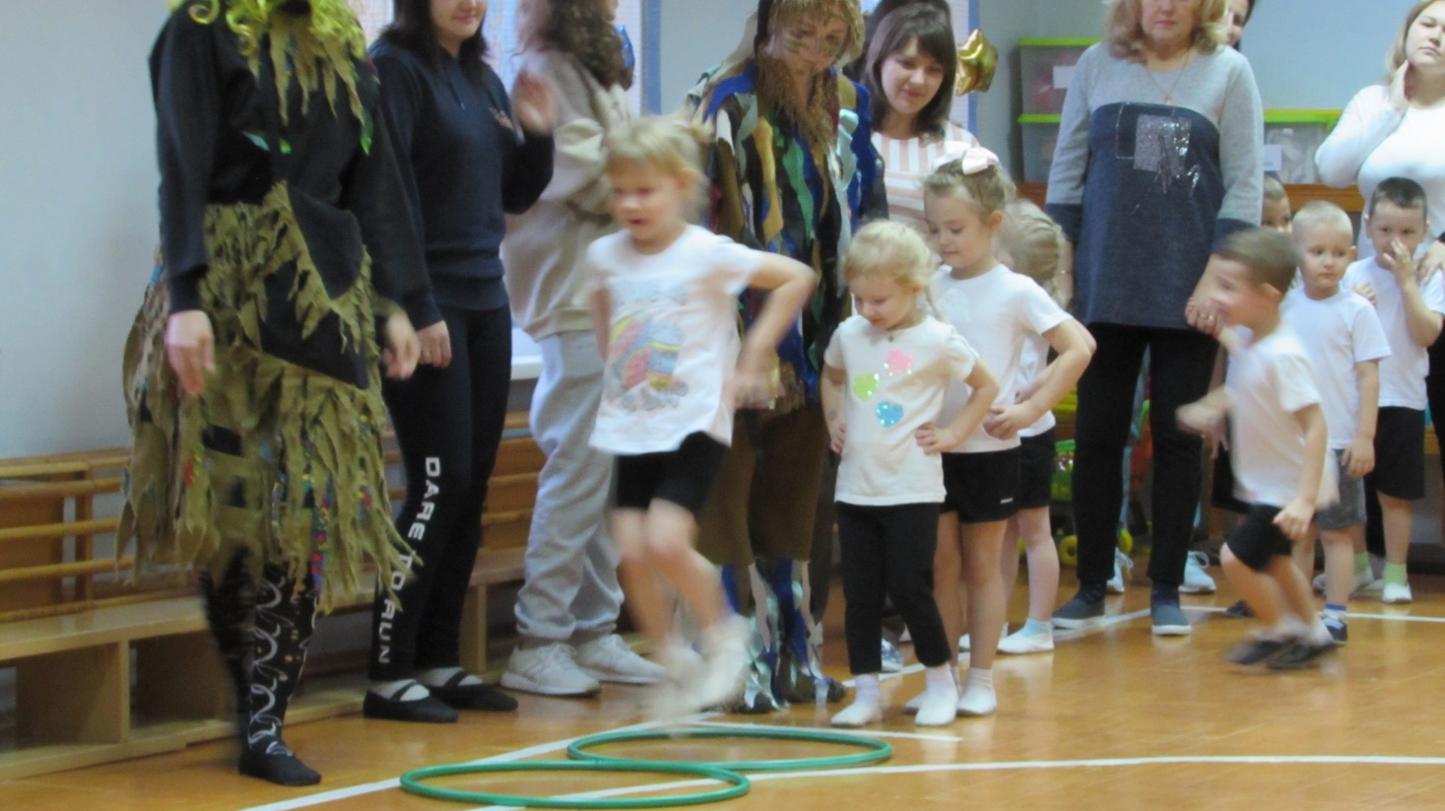
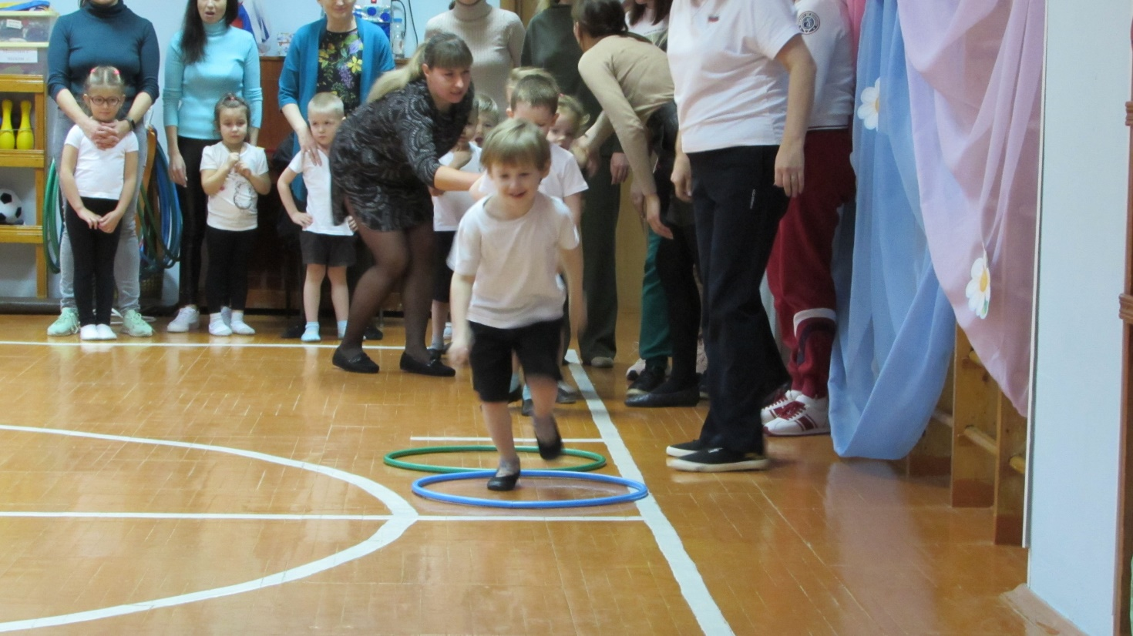
Эстафета «С кочки на кочку»

Slide 8
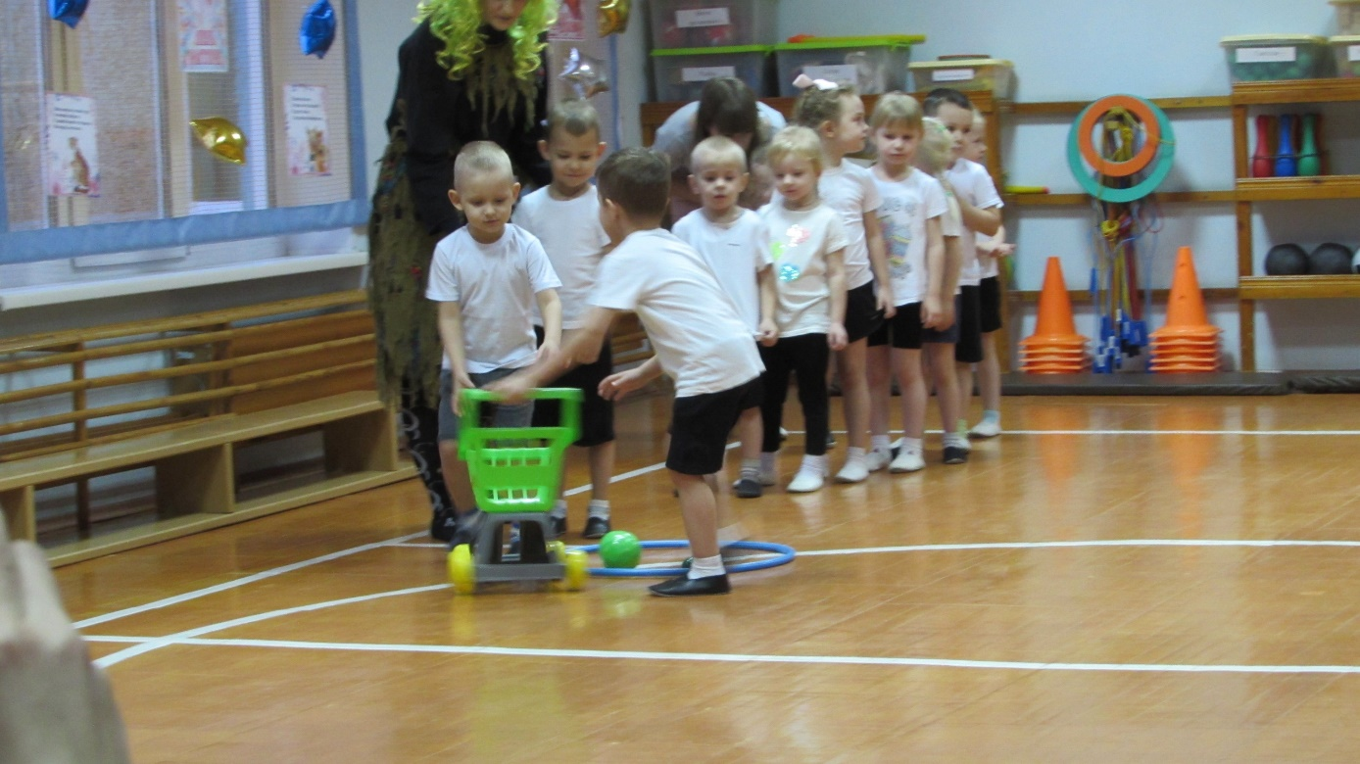
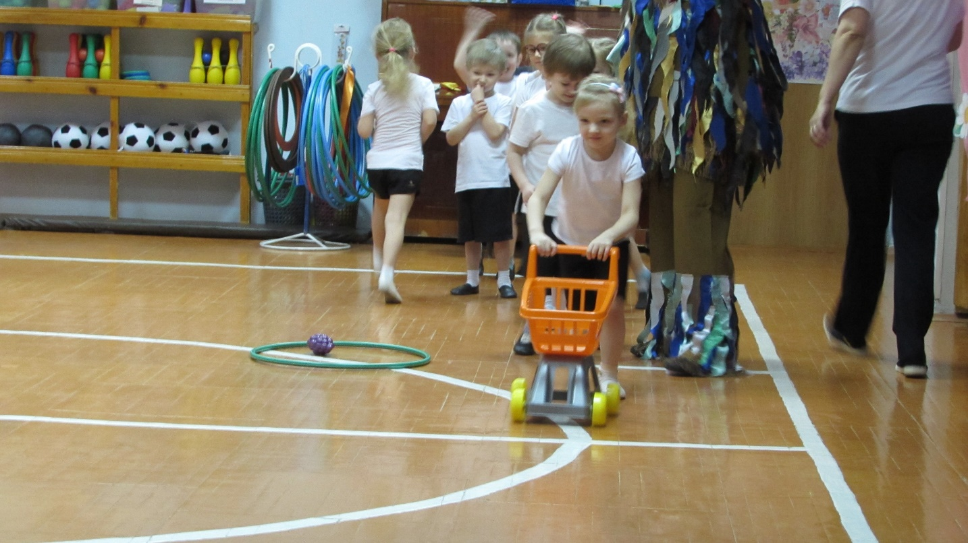
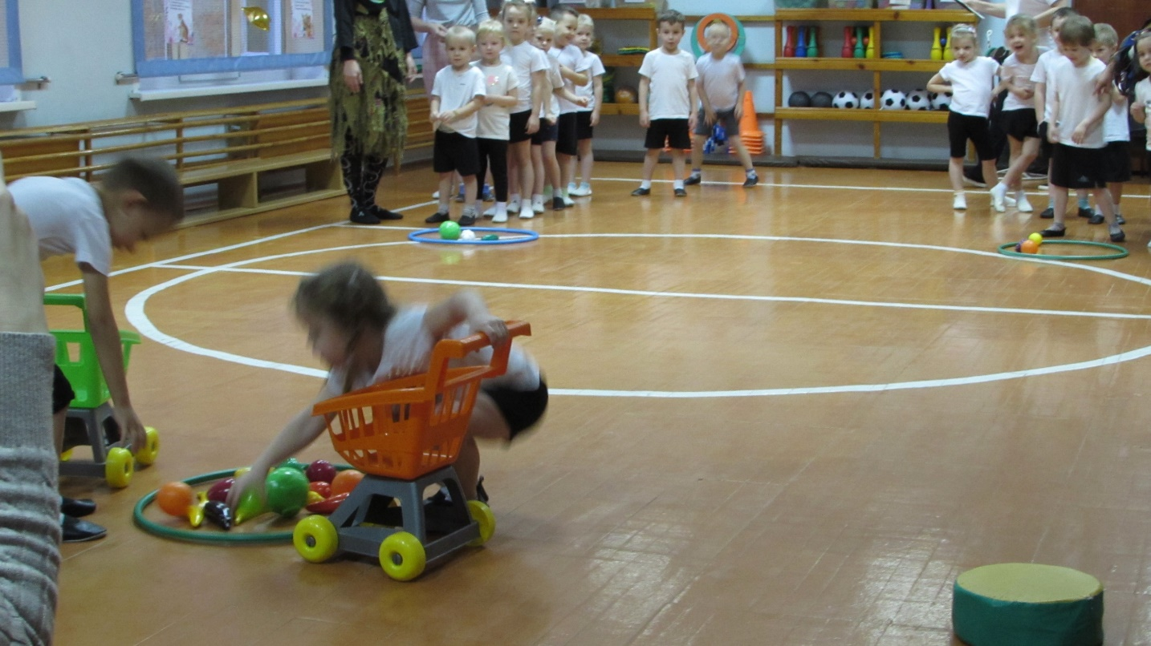
Эстафета «Купить овощи и фрукты»

Slide 9
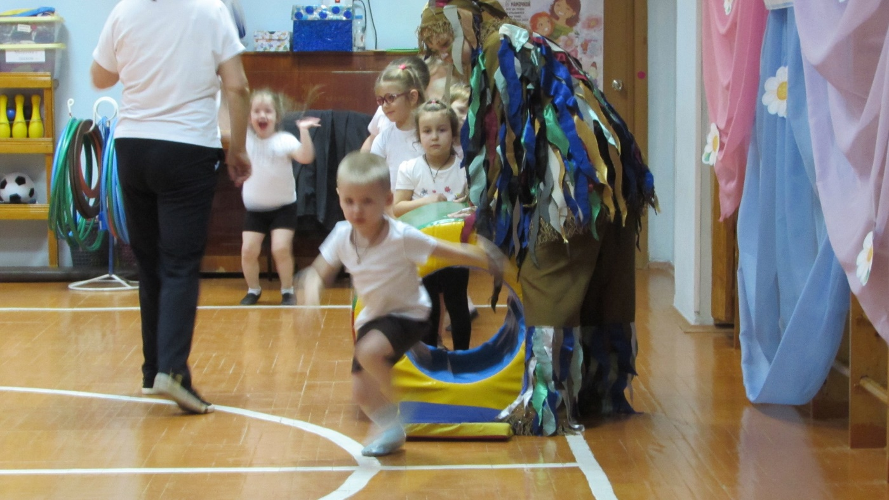
Эстафета «Спортивная бочка»

Slide 10
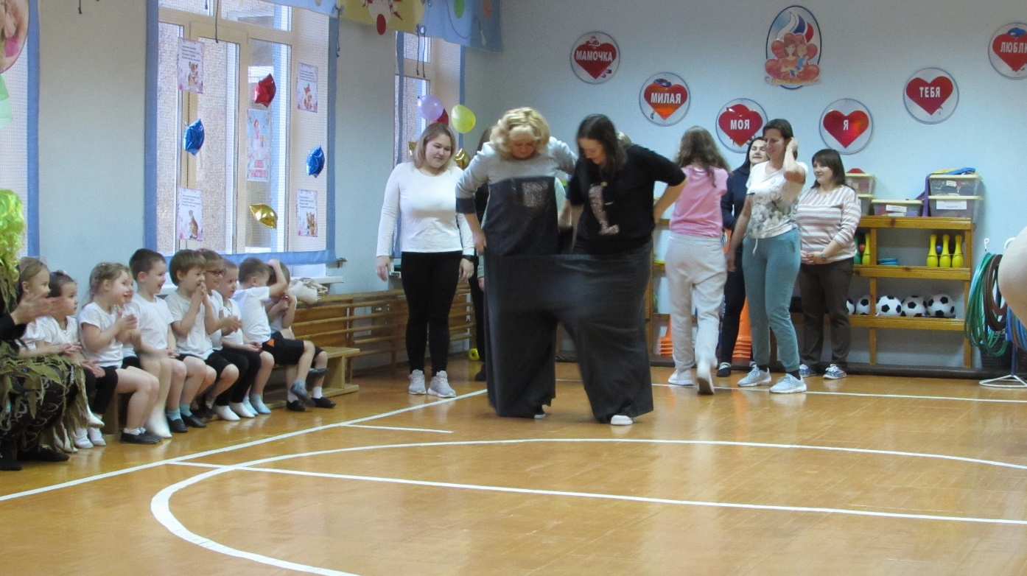
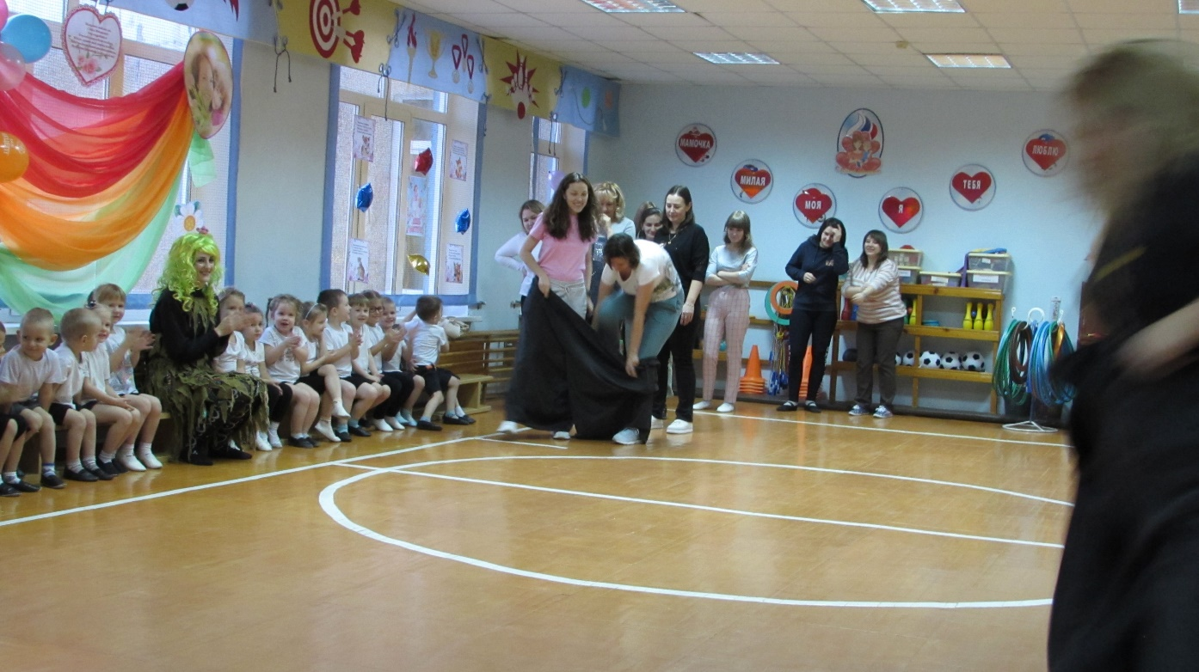
Эстафета для мамочек

Slide 11
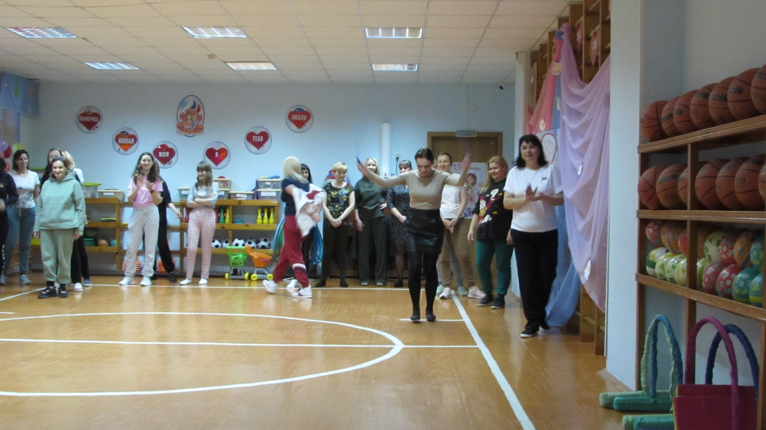
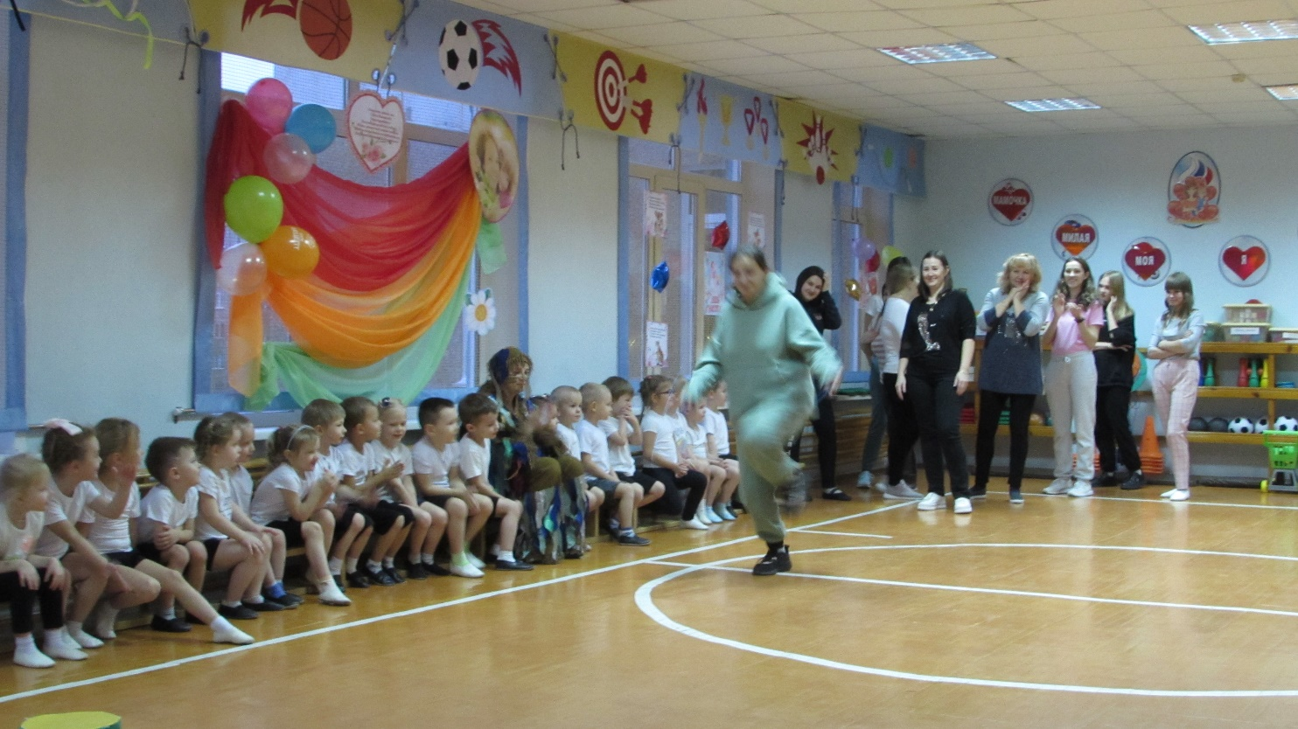
Прыжки на скакалке

Slide 12
